Slide 1
交易和组合管理
钱军辉

Slide 2
内容
引论
交易策略
组合管理
小结

Slide 3
引论
投资研究（投研）寻求“真相”
  胜率
  赔率
投研做得好，投资未必成功
  糟糕的组合
  不稳定的组合
投研接近科学探索，组合管理接近生活艺术。
  认识自己
  寻找适合自己的风格
投资研究
建仓
组合管理

Slide 4
内容
引论
交易策略
  买入策略
  增强回报
组合管理
小结

Slide 5
建仓策略
给定目标仓位，比如10%，如何买入？
  固定数量买入，不加仓，不减仓。
  分期买入，比如分三批， 50%, 30%, 20%
  无条件
  有条件（左侧建仓，右侧建仓）

Slide 6

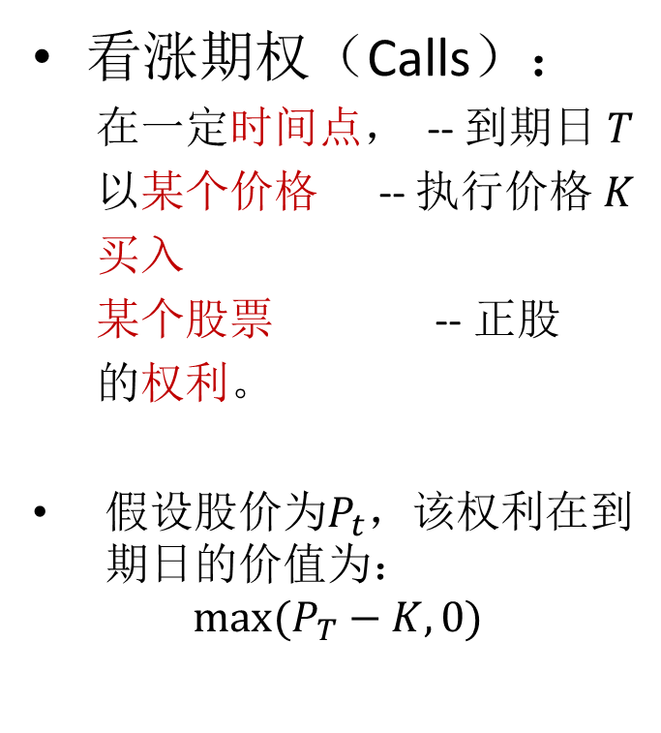
期权（Options）
看涨期权（Calls）：
  在一定时间点， -- 到期日 $T$
  以某个价格 -- 执行价格 $K$
  买入
  某个股票 -- 正股
  的权利。
假设股价为$P_{t}$，该权利在到期日的价值为：
$$\max{(P_{T}−K,0)}$$
头寸（Position）
  多头（Long），成本$c$
    如果$P_{T}>K+c$ 获利，收益上不封顶。
    如果$P_{T}≤K+c$ 亏损，亏损最多为$c$。
  空头（Short）？

Slide 7
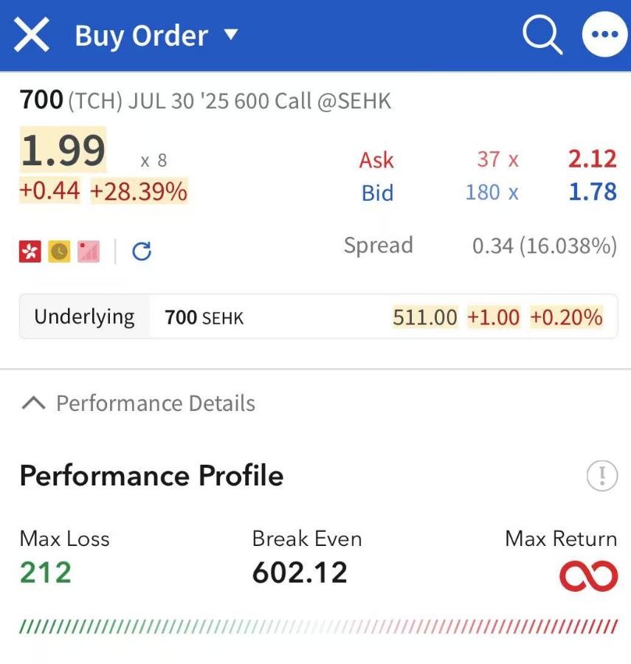
看涨期权多头
右图为腾讯控股（0700.HK）2025.7.30到期的行权价为600港币的看涨期权的买单。
如果按最低要价2.12买入，每手（100正股）最大损失为212，最大回报是无穷大。

Slide 8
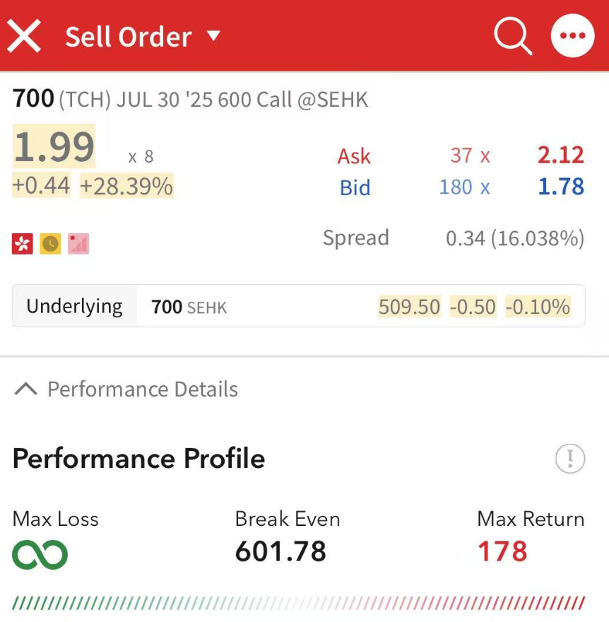
看涨期权空头
右图为腾讯控股（0700.HK）2025.7.30到期的行权价为600港币的看涨期权的卖单。
如果按最高买价1.78卖出，每手（100正股）最大损失为无穷大，最大回报是178港币。

Slide 9
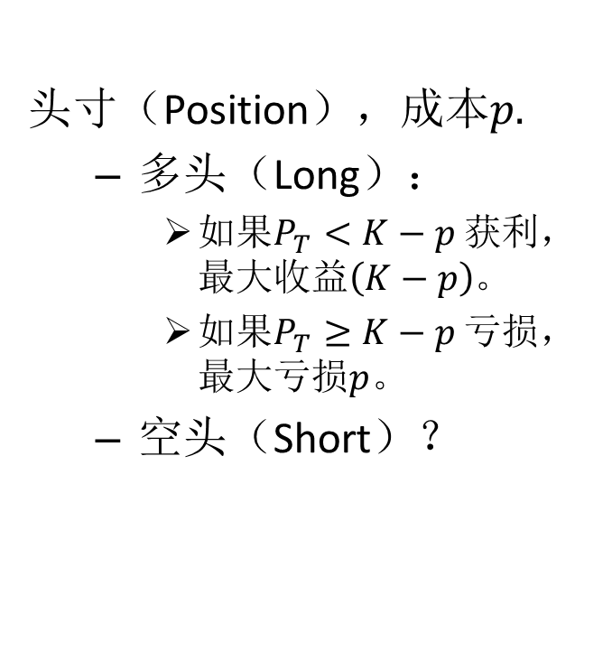
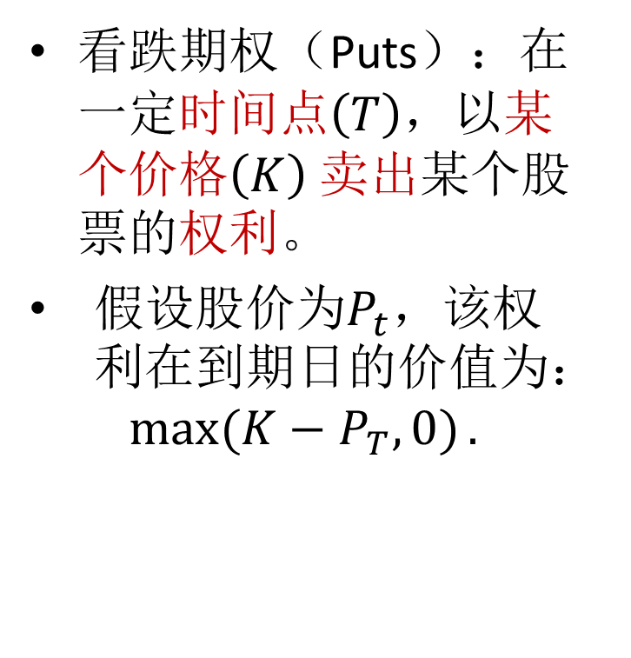
看跌期权
看跌期权（Puts）：在一定时间点$\left(T\right)$，以某个价格$\left(K\right)$卖出某个股票的权利。
假设股价为$P_{t}$，该权利在到期日的价值为：
$$\max{(K−P_{T},0)}.$$
头寸（Position），成本$p.$
  多头（Long）：
    如果$P_{T}<K−p$ 获利，最大收益$\left(K−p\right)$。
    如果$P_{T}≥K−p$ 亏损，最大亏损$p$。
  空头（Short）？

Slide 10
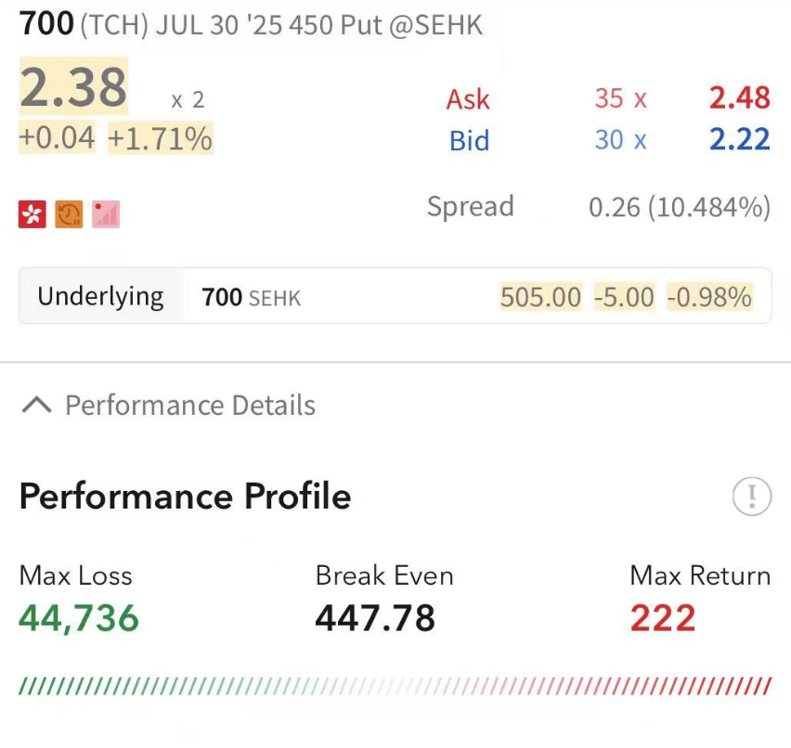
Sell Put策略
给定一个非常看好的股票，但是价格不够便宜。
比如腾讯控股，当前价格为505港币，你希望以450港币买入。
可以考虑Sell 7月份到期的行权价为450的put.
  当前put的最高买价为2.22（右图）。
  如果7月30日腾讯股价低于450，买入，成本为447.78港币。
  如果高于450，每手put（对应100股正股）赚222港币。

Slide 11
Sell Put的风险
Sell put 貌似无本买卖，风险是什么？
对正股的持有者，put是一种保险。Sell put相当于卖保险。

Slide 12
Buy Write 策略
在买股票的同时，以较高执行价格卖较远到期日的看涨期权，即
  做多正股
  做空看涨期权
目的：降低买入成本。
代价：限制盈利空间。

Slide 13
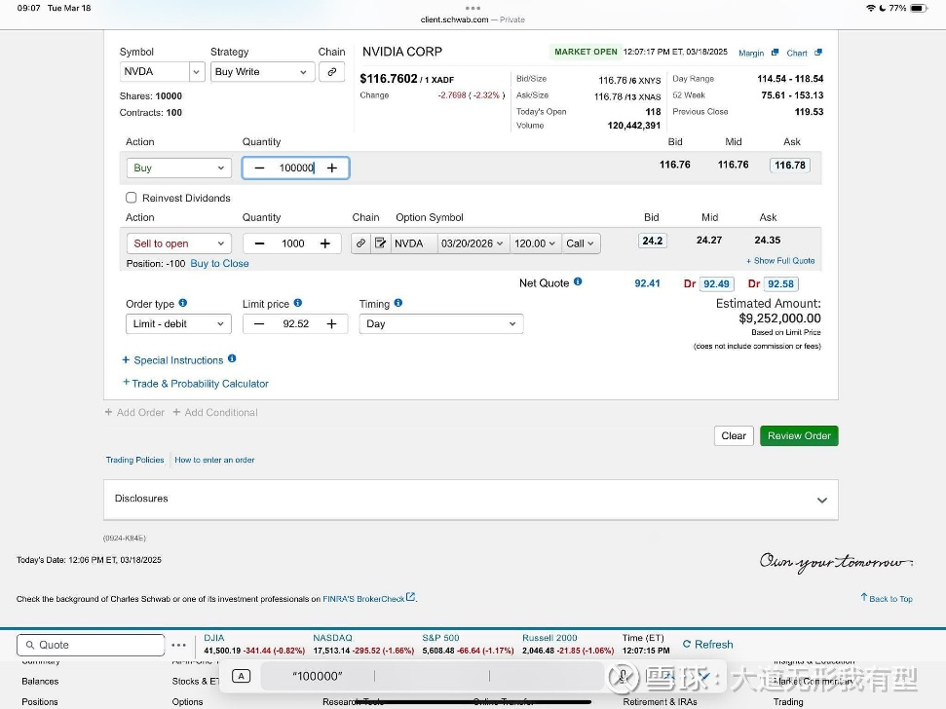
段永平“买” 英伟达
2025.3.18，段永平在雪球网发贴“买”英伟达（NVDA）：
  买入NVDA 10000股，股价约$116.76.
  卖出100份2026年3月20日到期、行权价为120美元的看涨期权，单价$24.35.
如果2026.3.20股价高于120，段永平每股获利24.35+(120-116.76).
如果2026.3.20股价低于120，段永平拥有成本为(116.76-24.35)的10000股DVDA。
Notes:
从图中可知：
- 交易策略是“Buy Write”（备兑开仓 ），即买入股票同时卖出看涨期权。买入英伟达（NVDA）股票数量为10000股，当前股价为116.7602美元 。
- 卖出100份2026年3月20日到期、行权价（Strike Price）为120美元的看涨期权（Call ），期权卖价（Ask）为24.35美元 。每份期权合约一般对应100股股票。
股价到50美元时收益计算
- 股票部分：
买入股票成本为116.7602×10000 = 1167602美元。
当股价跌到50美元时，股票价值变为50×10000 = 500000美元。
股票亏损为1167602 - 500000= 667602美元。
如果股价跌到116.76-24.35 = 92.41，每股亏损为116.76-92.41=24.35.
- 期权部分：
由于股价50美元低于行权价120美元，期权买方不会行权。
卖出期权获得的收入为24.35×100×100 = 243500美元（100是期权合约份数，另一个100是每份合约对应股数 ）。
- 综合收益：
总收益 = 期权收益 + 股票收益 = 243500- 667602=-424102美元。即亏损424102美元。
股价到160美元时收益计算
- 股票部分：
买入股票成本116.7602×10000 = 1167602美元。
因为期权行权价为120美元，股票需按120美元每股交割给期权买方 ，股票收益为(120 - 116.7602)×10000 = 32398美元。
- 期权部分：
卖出期权获得收入24.35×100×100 = 243500美元。
- 综合收益：
总收益 = 期权收益 + 股票收益 = 243500 + 32398=275898美元。即盈利275898美元。

Slide 14
买Call, 买Put?
对于期权多头：
  THETA < 0, 所以时间在期权空方。
  GAMMA > 0, 期权多头有不对称收益。
  VEGA > 0, 期权多头做多波动率。
期权价值变化 =
DELTA*股价变化
+ 0.5*GAMMA*股价变化平方
+ VEGA*股价波动率
+ THETA*时间
+ …

Slide 15
增强回报
正股“做波段”或“做T”。
卖 call or put
  股价上涨，卖短期（1月）看涨期权，行权价高于现价。
  股价下跌，卖短期看跌期权，行权价低于现价。
  希望期权到期作废。

Slide 16
内容
引论
交易策略
组合管理
  组合引论
  分散的作用
  组合管理实践
小结

Slide 17
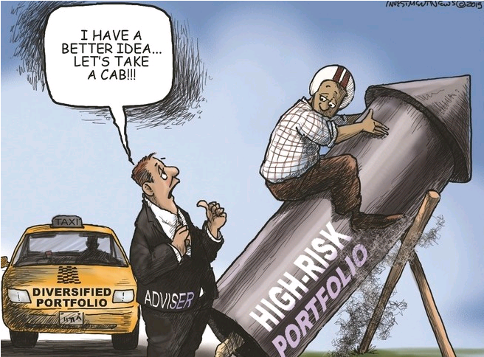
投资组合
投资组合（Portfolio）是为了实现某种财务目标而挑选和管理的一篮子股票、债券等证券及现金。
  财富保值
  资产收入
  财富成长

Slide 18
大类资产配置（Asset Allocation）
多少比例的股票
  多少成长股
  多少收息股
多少比例的债券
多少比例的现金
多少其他资产

Slide 19
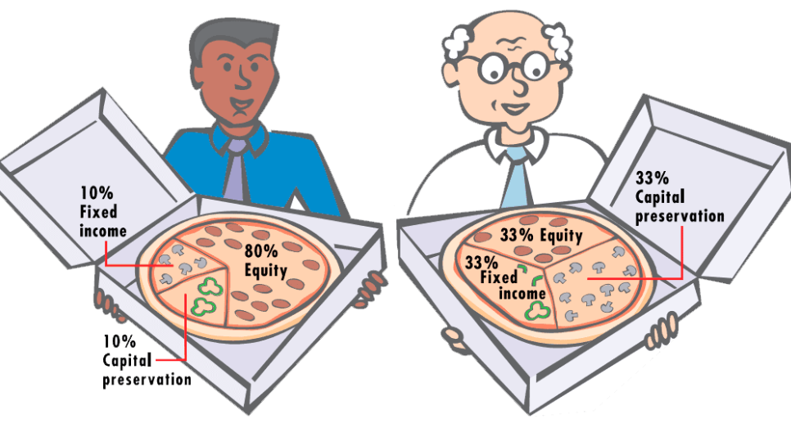
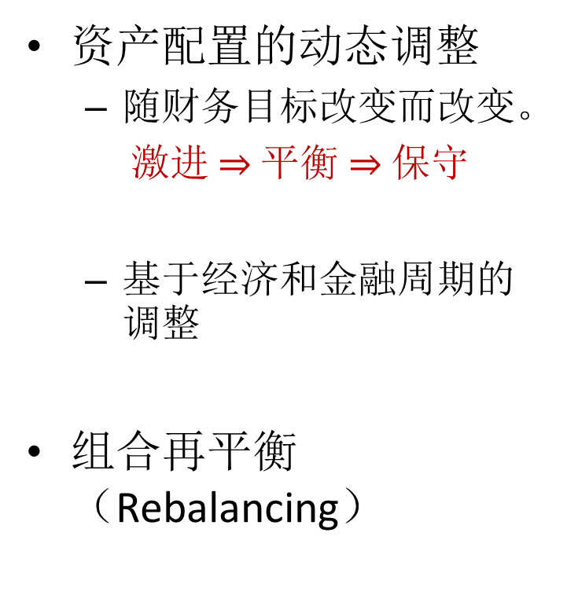
动态管理
资产配置的动态调整
  随财务目标改变而改变。
  激进 $⇒$ 平衡 $⇒$ 保守
  基于经济和金融周期的调整
组合再平衡 （Rebalancing）

Slide 20
主动和被动管理
主动管理
被动管理
基于对经济和金融周期的判断，对组合动态调整。
主动挑选股票，决定买入仓位。
监测股票表现，择时卖出（实现收益或亏损）。
寻找和研究新的股票，优进劣出。
按一定规则配置大类资产。
不选个股，采用股票和债券指数基金。
按一定规则对组合进行再平衡。

Slide 21
股票-债券组合
激进组合
股票80%、债券20%
平衡组合
股票50%、债券50%
保守组合
股票20%、债券80%
再平衡，以平衡组合为例：
T0: 10万元股票、10万债券。
T1: 股票市值上涨到15万元，债券不变。
  再平衡：抛2.5万元股票，买入2.5万元债券。于是股票和债券市值保持50%-50%比例，各12.5万元。

Slide 22
适合大多数人的被动投资
指数基金定投
  固定标的（如沪深300、S&P 500指数基金）
  固定频率（月、季度、年）
  固定日期（如最后一个周四）
  固定时间（如收盘集合竞价）
  固定数额（如5000元）
好处
  低成本（时间成本、管理费）
  必然战胜指数
  价高时，买到的股数少
  价低时，买到的股数多。

Slide 23
内容
引论
交易策略
组合管理
  组合引论
  分散的作用
  组合管理实践
小结

Slide 24
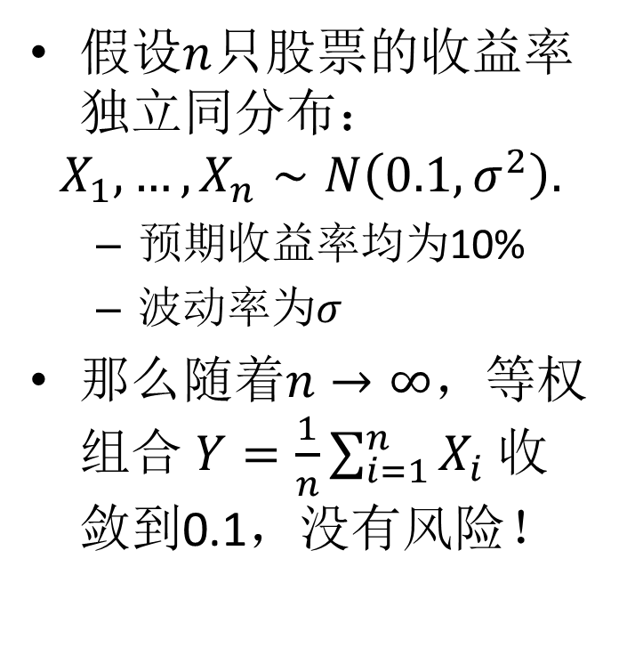
分散的作用
假设$n$只股票的收益率独立同分布：
$$X_{1}, …, X_{n}∼N\left(0.1,σ^{2}\right).$$
  预期收益率均为10%
  波动率为$σ$
那么随着$n→∞$，等权组合 $Y=\frac{1}{n}\sum_{i=1}^{n}{X_{i}}$ 收敛到0.1，没有风险！
Harry Markowitz:
分散是投资界唯一的免费午餐。Diversification is the only free lunch in investing.

Slide 25
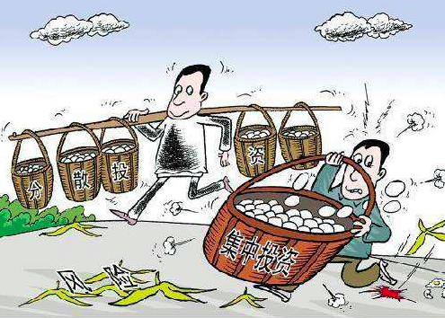
为什么分散？
财富保值角度
不把鸡蛋放一个篮子
“收益/风险比”角度
安全边际角度
Notes:
为什么分散？
从财富保值角度看：未来充满不确定性，我们无法保证任何一个投资绝对不出问题。
从收益风险比角度看：分散降低组合风险，但不降低预期收益，因此提高收益风险比。
Harry Markowitz: Diversification is the only free lunch in investing.
Keynes defended his large bet on Elder Dempster: “Sorry to have gone too large on Elder Dempster. I was suffering from my chronic delusion that one good share is safer than 10 bad ones.”

Slide 26
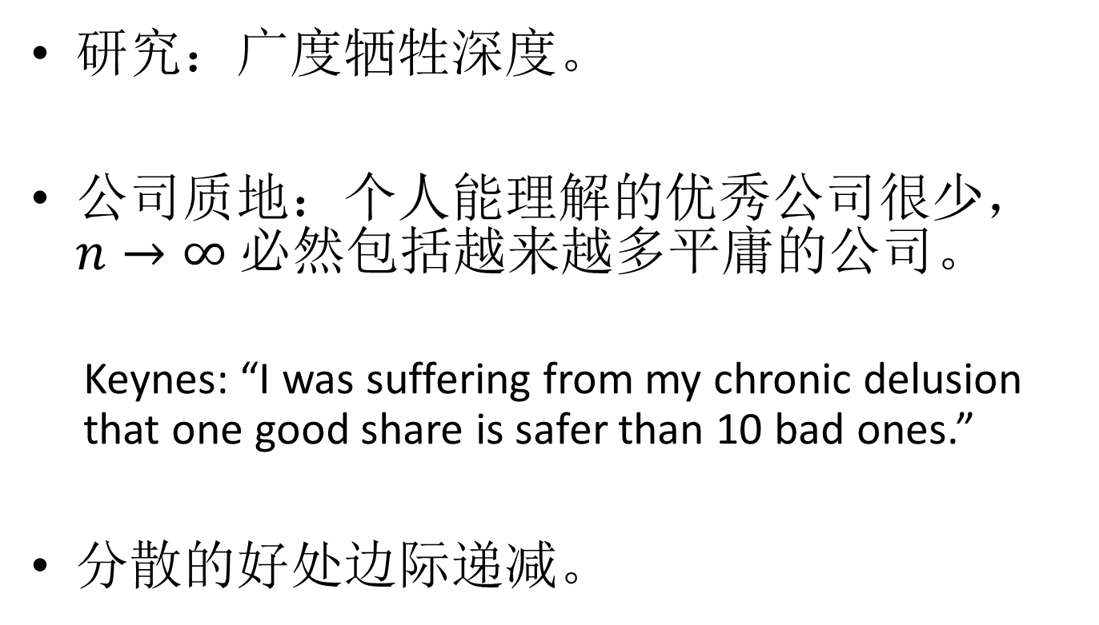
为什么不能过度分散？
研究：广度牺牲深度。
公司质地：个人能理解的优秀公司很少，$n→∞$ 必然包括越来越多平庸的公司。
  Keynes: “I was suffering from my chronic delusion that one good share is safer than 10 bad ones.”
分散的好处边际递减。

Slide 27
多少股票合适？
一个仿真实验：
  假设有N个股票，相互独立，收益分布相同
  都有75%的可能性赚钱，且如果赚钱，收益在50%左右。
  都有25%的可能性亏钱，且如果亏钱，亏损30%左右。
  构建等权组合，仿真组合收益：上帝掷骰子1000次，得到组合收益的分布。
让N = 1, 2, 4, 6, …, 100.
90%
5%
5%
5%分位数
95%分位数

Slide 28
多少股票合适？

Slide 29
实验观察
股票个数超过5，已经有95%的可能性不亏钱。
随着股票个数上升，虽然收益下限（收益分布的5%分位数）在上升，但是收益上限（收益分布的95%分位数）也在下降。
股票个数超过20以后，风险边际下降幅度（即分散的边际收益）有限。

Slide 30
内容
引论
交易策略
组合管理
  组合引论
  分散的作用
  组合管理实践
小结

Slide 31
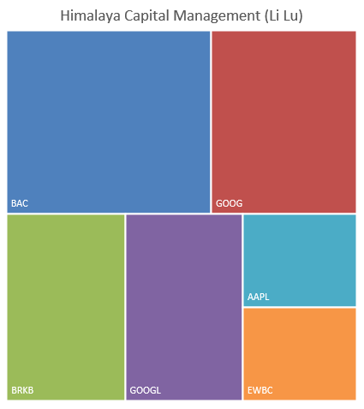
集中持仓
持有若干重仓股
  买入时慎重
    遵守选股流程
    深入调查研究
    讲究买入策略
买入后持续跟踪
  Andrew Carnegie: The wise man put all his eggs in one basket and watches the basket.
长期持有，除非
  基本面变化
  出现更好的标的
Notes:
data source: https://hedgefollow.com/funds

Slide 32
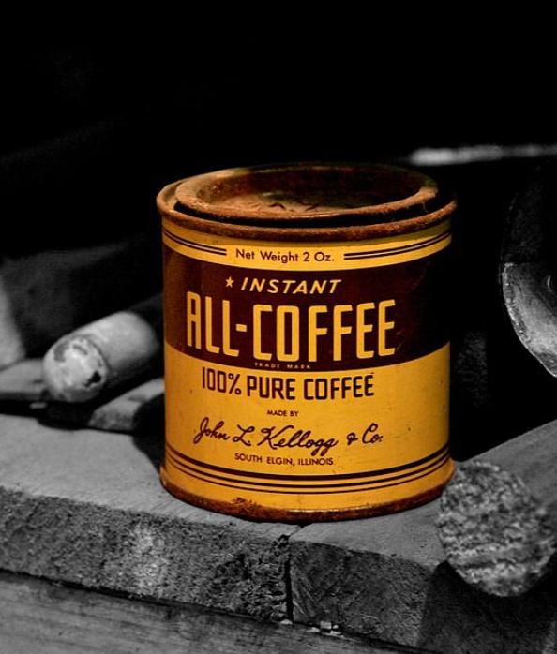
咖啡罐组合
Robert Kirby在1984年提出。
微小仓位买入好公司股票，长期持有。
  例如：每个股票占2%，持有10年以上。
Notes:
Robert G. Kirby, 1984, The Coffee Can portfolio, The Journal of Portfolio Management, 11 (1) 76-80.
Kirby told the following story:
The potential impact of this process was brought home to me dramatically as the result of an experience with one woman client. Her husband, a lawyer, handled her financial affairs and was our primary contact. I had worked with the client for about ten years, when her husband suddenly died. She inherited his estate and called us to say that she would be adding his securities to the portfolio under our management. When we received the list of assets, I was amused to find that he had secretly been piggybacking our recommendations for his wife‘s portfolio. Then, when I looked at the total value of the estate, 1 was also shocked. The husband had applied a small twist of his own to our advice: He paid no attention whatsoever to the sale recommendations. He simply put about $5,000 in every purchase recommendation. Then he would toss the certificate in his safe-deposit box and forget it.
Needless to say, he had an odd-looking portfolio. He owned a number of small holdings with values of less than $2,000. He had several large holdings with values in excess of $100,000. There was one jumbo holding worth over $800,000 that exceeded the total value of his wife’s portfolio and came from a small commitment in a company called Haloid; this later turned out to be a zillion shares of Xerox.
好处：
1 风险分散
2 风险收益不对称：每个投资最多亏损2%，而收益上不封顶。
3 帮助投资者长期持有，避免被自己的本能伤害。
坏处：
1 需要靠谱的选股

Slide 33
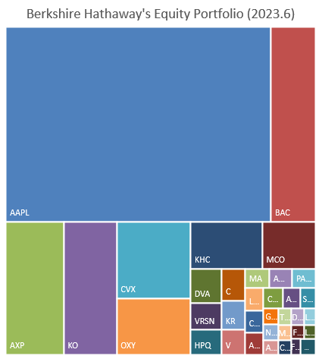
混合型
若干重仓股（大将）
  前5名占50%甚至更高。
有众多小仓位（小将）
  每个占2%甚至更低。
Notes:
巴菲特的组合共有48只股票。

Slide 34
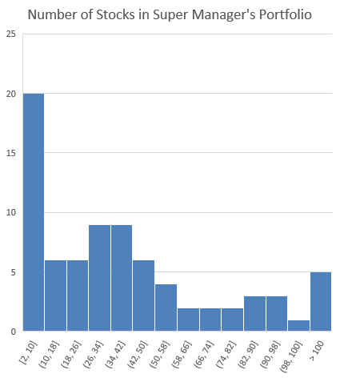
知名基金经理买多少股票
Notes:
https://www.dataroma.com/m/managers.php

Slide 35
小结
认识自己
  财务目标是什么？
  愿意承受多少风险？
  能承受多少风险？
  能投入多少时间研究和跟踪？
  对自己的判断有多少信心？
  未来用钱计划

